Slide 1
Presentacion 2
Presentación generada automáticamente

Slide 2
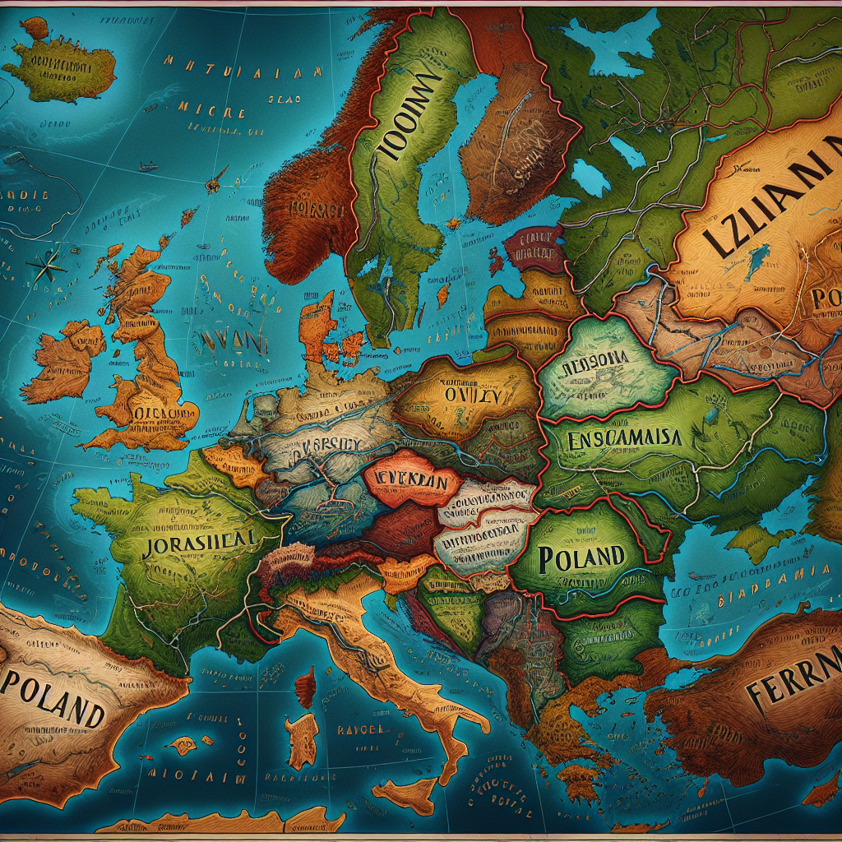
"Inicio de la Segunda Guerra Mundial"
Diapositiva 1: Parrafo explicativo: La Segunda Guerra Mundial comenzó en septiembre de 1939, cuando Alemania invadió Polonia, poniendo así en movimiento una serie de eventos que culminarían en la guerra más amplia en la historia.
Notes:
Transición recomendada: fundido

Slide 3
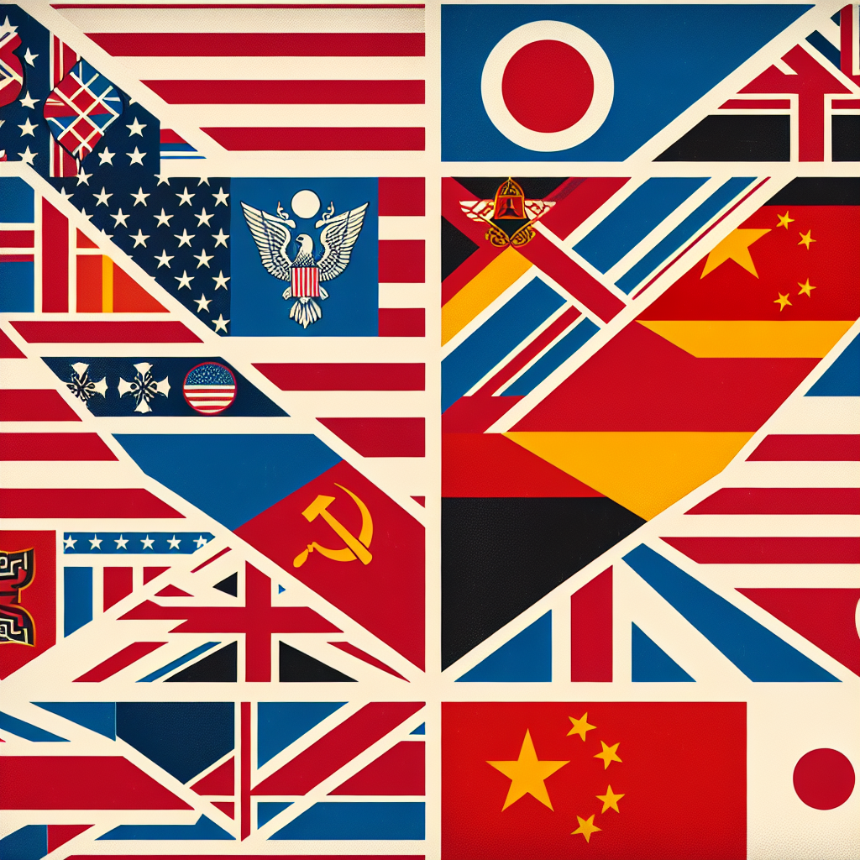
"Aliados Vs. Potencias del Eje"
Diapositiva 2: Parrafo explicativo: El conflicto se intensificó cuando las naciones formaron dos grandes alianzas: los Aliados, que incluyen a Gran Bretaña, Francia, la Unión Soviética y los Estados Unidos, y las Potencias del Eje, compuestas principalmente por Alemania, Italia y Japón.
Notes:
Transición recomendada: fundido

Slide 4
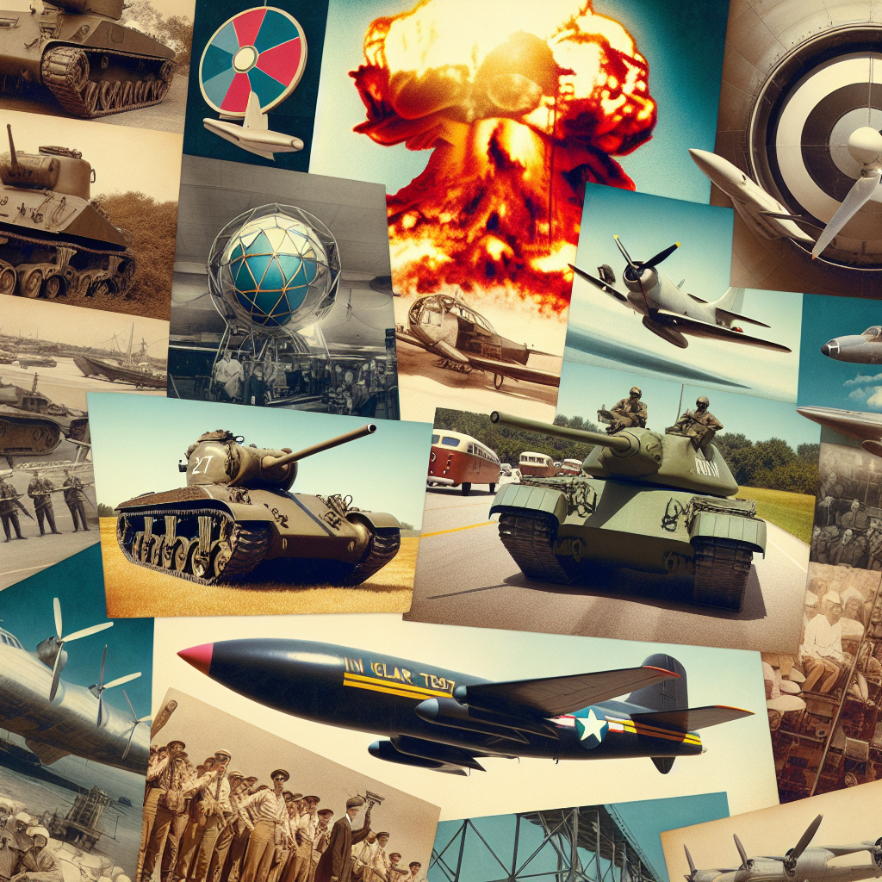
"Desarrollo de tecnología militar avanzada"
Diapositiva 3: Parrafo explicativo: La Segunda Guerra Mundial presenció avances significativos en tecnología militar y estrategia, incluyendo la introducción de armamento nuclear con el Proyecto Manhattan.
Notes:
Transición recomendada: fundido

Slide 5
"Holocausto: El Genocidio Judío"
Diapositiva 4: Parrafo explicativo: Uno de los episodios más oscuros de la guerra fue el Holocausto, en el cual seis millones de judíos fueron asesinados por el régimen nazi en Alemania y en los territorios ocupados en Europa.
Notes:
Transición recomendada: fundido

Slide 6
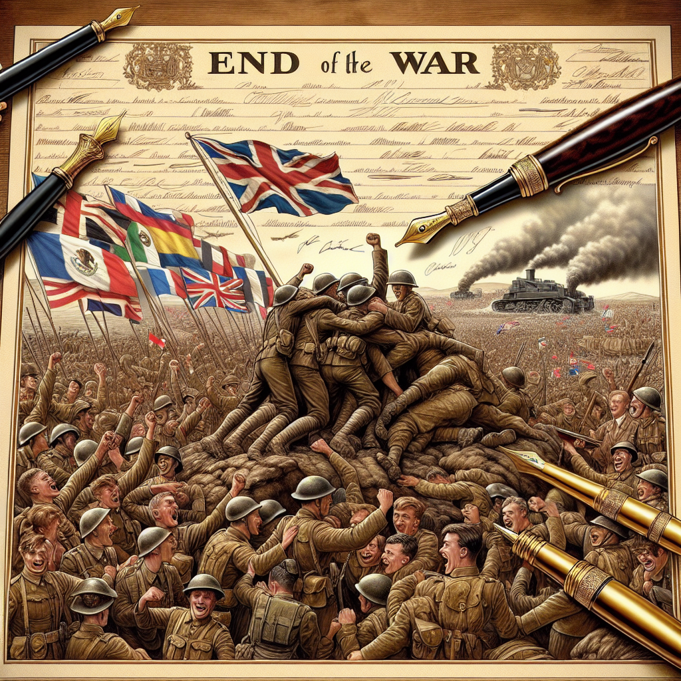
"Final de la Segunda Guerra Mundial"
Diapositiva 5: Parrafo explicativo: La guerra concluyó con la rendición incondicional de Alemania en mayo de 1945 y Japón en septiembre de 1945, dejando un saldo devastador y cambiando el curso de la historia.
Notes:
Transición recomendada: fundido

